Slide 1

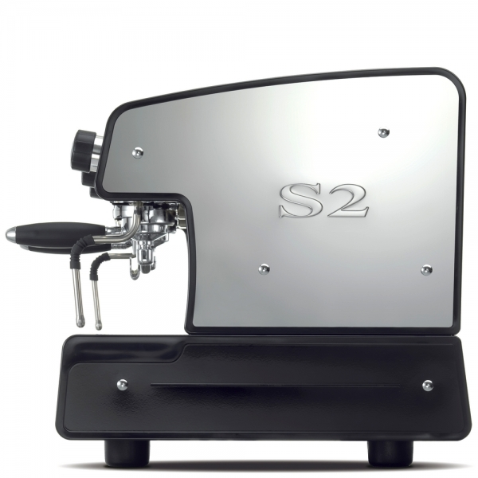

Slide 2
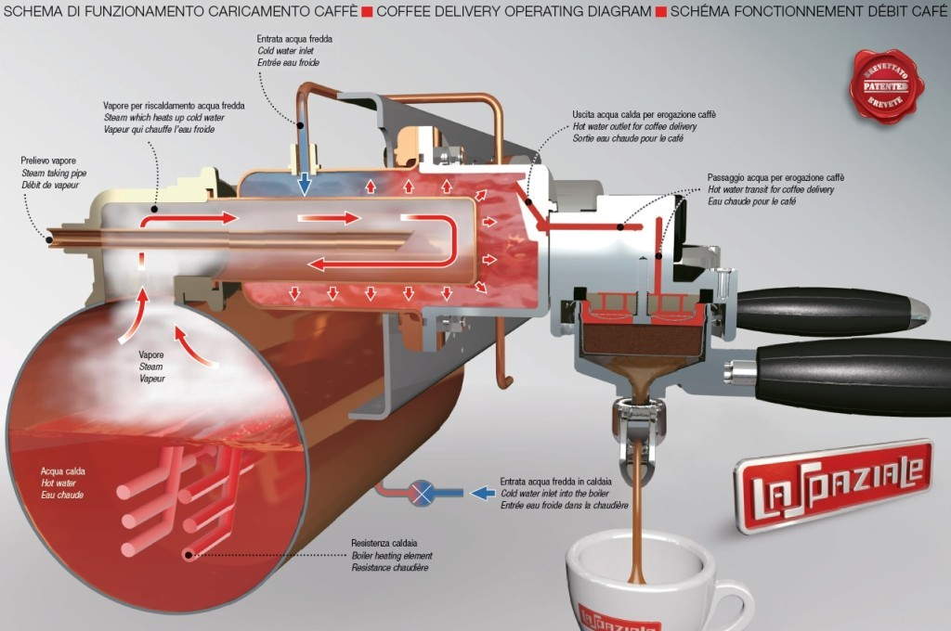
Специальная запатентованная система подогрева воды в бойлере

Slide 3
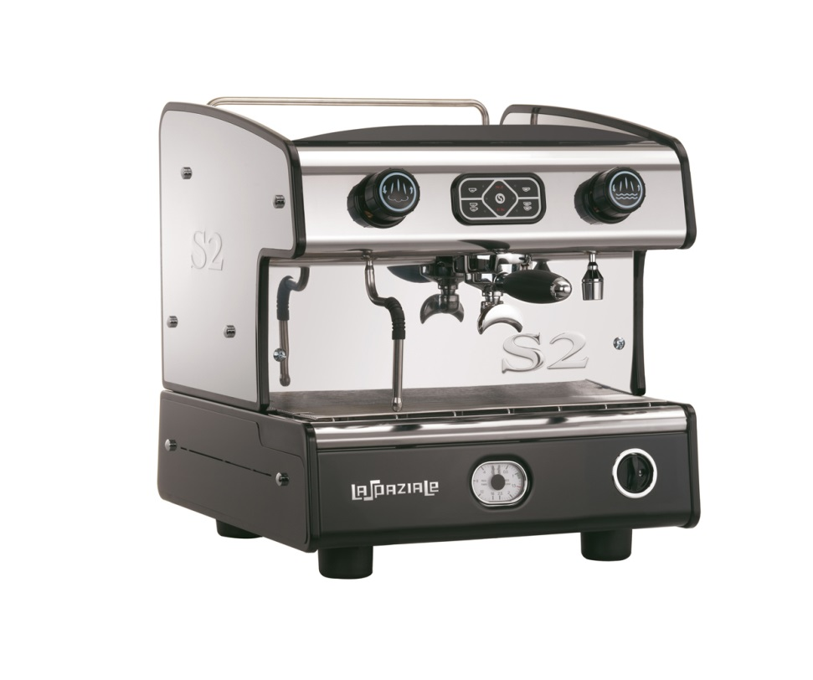
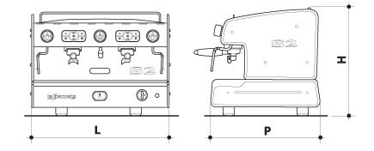
La Spaziale S 2 1gr
Кол-во групп | Объем бойлера л. | Напряжение В | Мощность Вт. | Габариты мм (Ш×Г×В) | Вес кг
1 | 3 | 220/240 | 2200/3000 | 460×530×520 | 42
Стандартная комплектация: 1 кран подачи пара(капучинатор), 1 кран горячей воды, 2а холдера (1 двойных и 1 одинарный), манометр давления в бойлере и в помпе, запотентованная система парового подогрева, дополнительный комплект сеток для группы, ключ для группы, фильтро извлекатель, щетка для чистки групп, слепой портофильтр для промывки группы. Цвета: нержавеющая сталь.

Slide 4
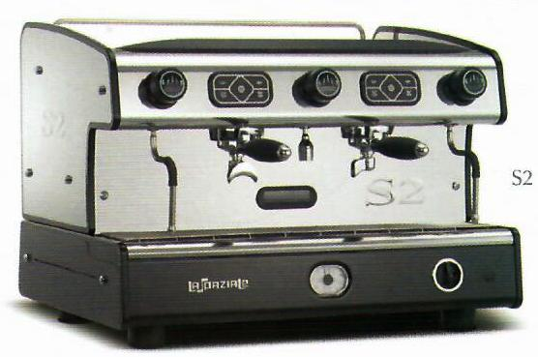
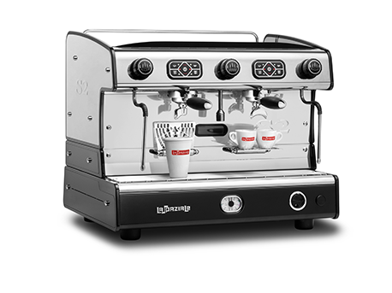
La Spaziale S2 2gr и LA Spaziale S2 Take away
Количество Групп | Объем бойлера л. | Напряжение в Вольт. | Мощность Вт. | Габариты мм (Ш×Г×В) | Вес кг (Net/Gross)
2 | 10 | 220/240 | 3600 | 700×530×520 | 65
2 TA | 10 | 220/240 | 3600 | 700X530X600 | 65
Стандартная комплектация: 2 крана подачи пара(капучинаторы), 1 кран горячей воды, 3и холдера (2 двойных и 1 одинарный), манометр давления в бойлере и в помпе, запотентованная система парового подогрева, дополнительный комплект сеток для группы, ключ для группы, фильтро извлекатель, щетка для чистки групп, слепой портофильтр для промывки группы. Take away: Кофемашина с высокой группой 16 см. Цвета: нержавеющая сталь.

Slide 5
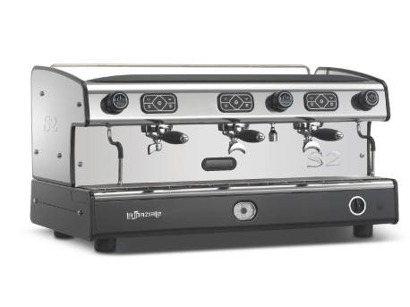
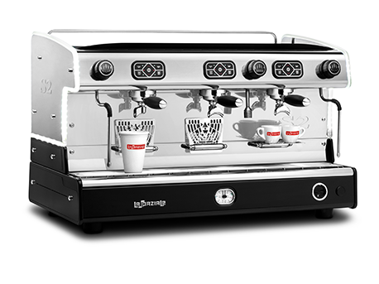
La Spaziale S3 2gr и LA Spaziale S3 Take away
количество Групп | Объем бойлера л. | Напряжение в Вольт. | Мощность Вт. | Габариты мм (Ш×Г×В) | Вес кг (Net/Gross)
3 | 15 | 220/240 | 4300/6300 | 930×530×520 | 82
3 TA | 15 | 220/240 | 4300/6300 | 930x530x600 | 82
Стандартная комплектация: 2 крана подачи пара(капучинаторы), 1 кран горячей воды, 3и холдера (2 двойных и 1 одинарный), манометр давления в бойлере и в помпе, запотентованная система парового подогрева, дополнительный комплект сеток для группы, ключ для группы, фильтро извлекатель, щетка для чистки групп, слепой портофильтр для промывки группы. Take away: Кофемашина с высокой группой 16 см. Цвета: нержавеющая сталь.

